Slide 1


第一組
交友同樂平台!
組長｜石偉婷
組員｜許信杰、廖旋宏、王瑞澤 、鄭明哲
指導
————
錢達智老師許雅婷老師
王亭幼老師
朱克剛老師

Slide 2


大 綱
一 小組成員&分工介紹
二 製作動機&目標客群
三 LOGO設計
四 輪播圖設計
五 網站色彩規劃
六 開發技術&使用工具
七 網站架構圖
八 網站功能介紹&流程展示(DEMO)

Slide 3
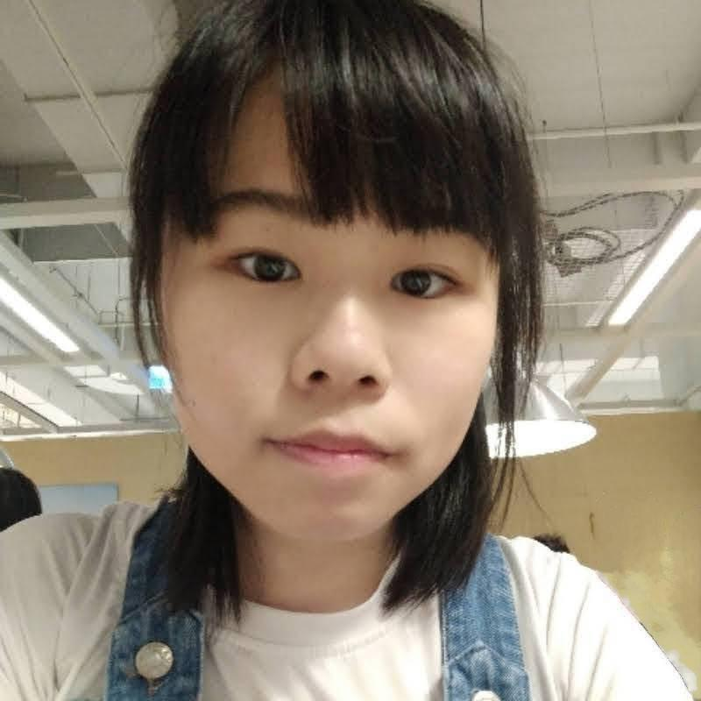

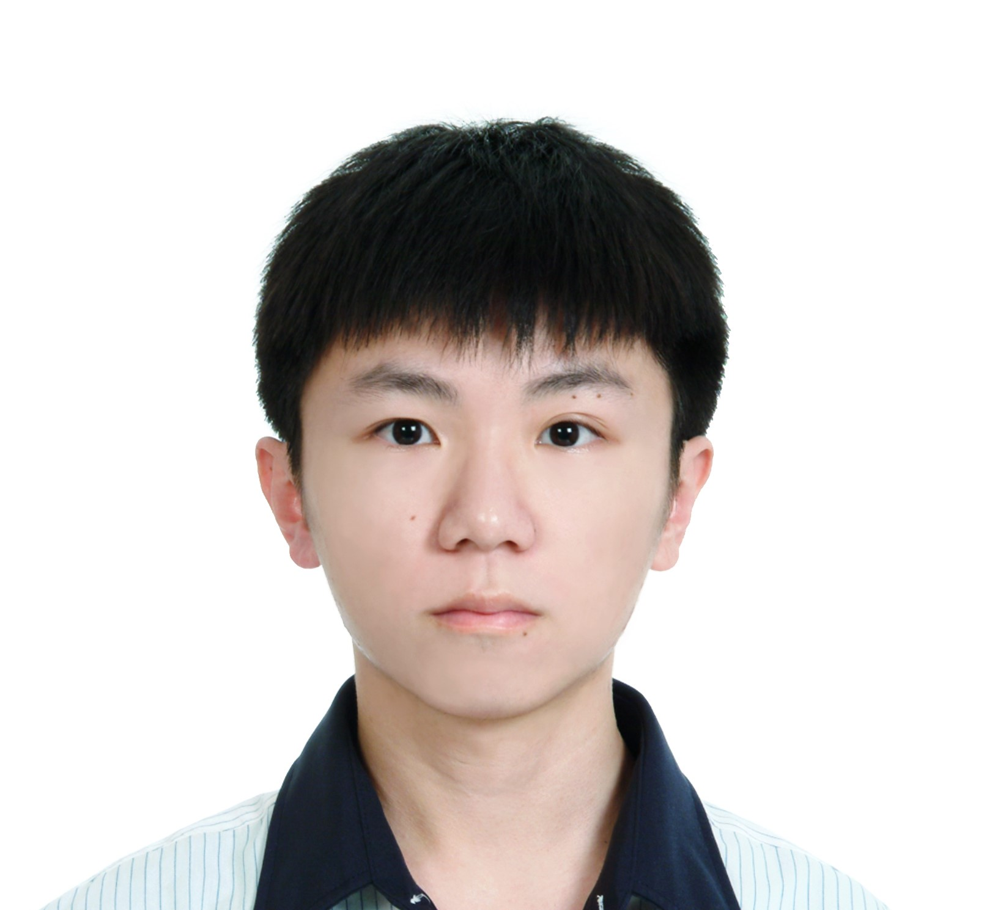
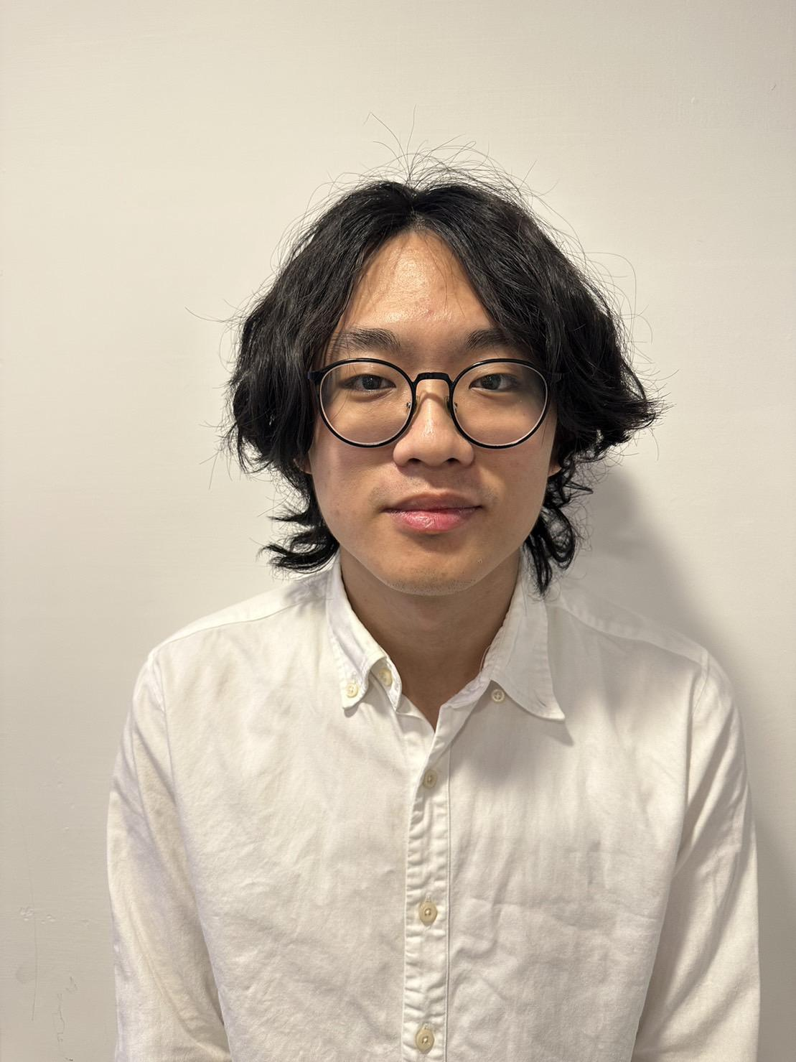
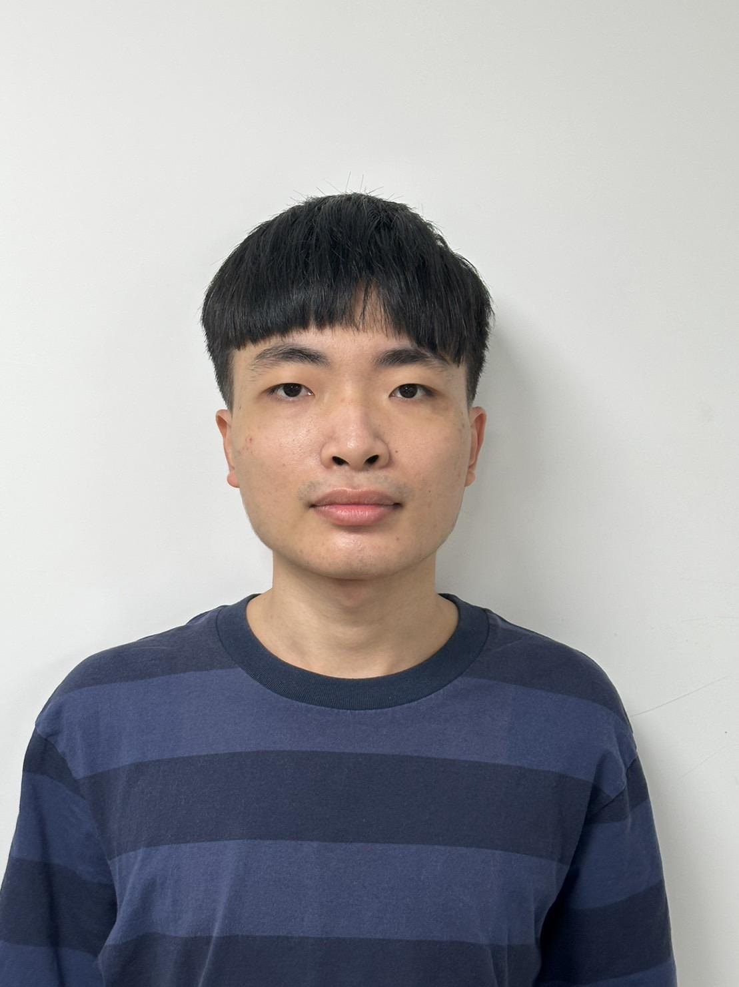
一
小組成員&分工介紹
石偉婷 | 許信杰 | 廖旋宏 | 王瑞澤 | 鄭明哲
組織工作時序 GIT版本控制 版面設計 會議記錄 輪播圖面設計 簡介查看編輯 審查報名人員 查看會員活動狀態 取消報名及收藏活動 | OpenAI客服 React頁面整合 頁面明暗模式 導覽列設計 首頁 頁面 活動篩選功能 公告通知頁面 PPT製作與整合 影片拍攝及後製 頁尾設計 LOGO設計 | 前後端環境設置 資料庫建置與管理 API建立與存取 登入驗證系統 繪製ER圖 建立trigger debug 指南頁面 關於我們頁面 | 發起活動頁面 創建活動功能 預覽活動頁面 GOOGLE MAP API GEOCODE API 後端存取API | 活動頁面API 活動留言板API 活動留言板 審核頁面畫面 活動報名 活動收藏
一 小組分工
二 製作動機
三 logo設計
四 輪播圖
五 色彩規劃
六 開發技術
七 網站架構
八 功能展示

Slide 4
二
製作動機&目標客群
動機
目的
本網站的建立動機是考慮到現代大學生的社交方式越來越多元化，但同時面臨著學業課業、人際關係和孤獨感等壓力。因此，我們想為現代大學生提供一個方便、輕鬆、有效的社交平台。
讓每個大學生輕鬆尋找與自己興趣相符的朋友，建立深厚的友誼，並透過平台，讓使用者參加各種活動、旅行、聚會等，擴展社交圈，享受有趣的大學生活。
一 小組分工
二 製作動機
三 logo設計
四 輪播圖
五 色彩規劃
六 開發技術
七 網站架構
八 功能展示

Slide 5
三
LOGO設計
獨樂樂不如眾樂樂
希望用戶能夠藉由平台一同享樂
故名字以同樂樂做呼應
圖形設計則加入拉炮樣式
呈現歡樂的氛圍
一 小組分工
二 製作動機
三 logo設計
四 輪播圖
五 色彩規劃
六 開發技術
七 網站架構
八 功能展示

Slide 6



四
輪播圖設計
以此為開頭
引導歡樂愉悅的心情
以四季的圖案表示
本網站不論時節
都適合使用
以對話的方式進行
讓圖片與網頁有互動感
一 小組分工
二 製作動機
三 logo設計
四 輪播圖
五 色彩規劃
六 開發技術
七 網站架構
八 功能展示

Slide 7



五
網站色彩規劃
#F7C242 (花葉色)
意在傳達快樂、陽光、愉悅
展現自我等特性
#F5F5F5 (亮色基底)
網頁基底以較柔和的色調進行搭配
以避免純白色產生的強烈對比
#293a4c (深色基底)
相較於純黑色背景，深藍灰色階在降低亮度的同時
亦能減少眼睛對比度的刺激，降低視覺疲勞
一 小組分工
二 製作動機
三 logo設計
四 輪播圖
五 色彩規劃
六 開發技術
七 網站架構
八 功能展示

Slide 8
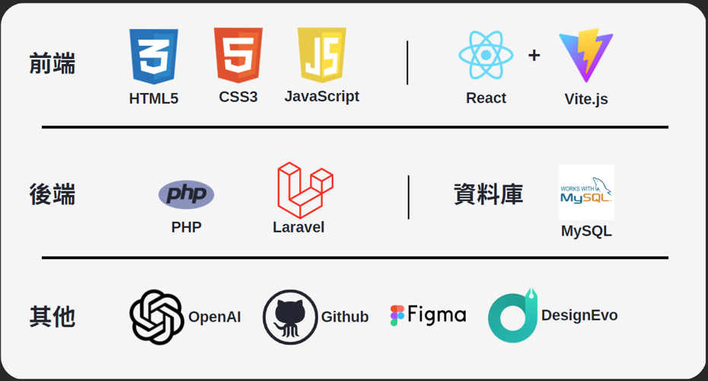
六
開發技術&使用工具
一 小組分工
二 製作動機
三 logo設計
四 輪播圖
五 色彩規劃
六 開發技術
七 網站架構
八 功能展示

Slide 9
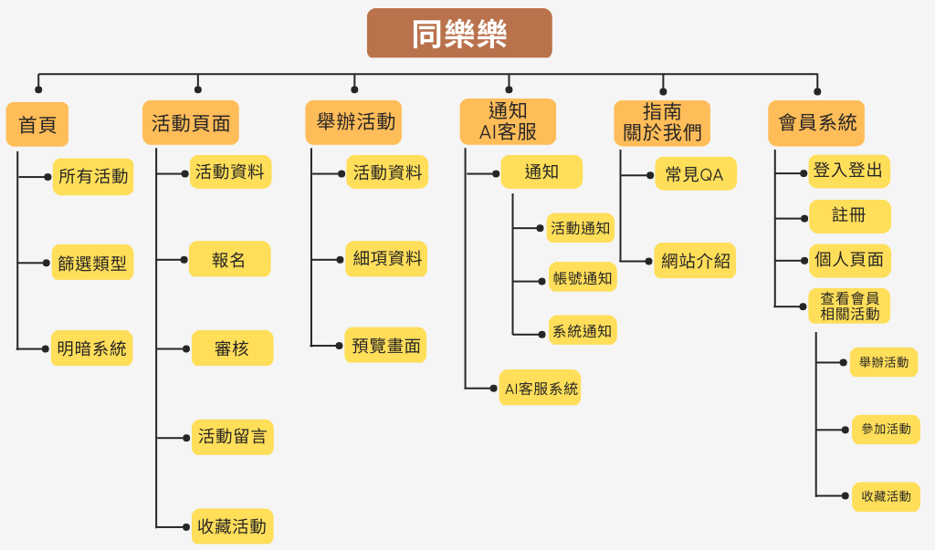
七
網站架構圖
一 小組分工
二 製作動機
三 logo設計
四 輪播圖
五 色彩規劃
六 開發技術
七 網站架構
八 功能展示

Slide 10
八
網站功能介紹
一 小組分工
二 製作動機
三 logo設計
四 輪播圖
五 色彩規劃
六 開發技術
七 網站架構
八 功能展示

Slide 11
信杰
八
響應式視窗
明暗模式
AI客服
活動內容篩選
通知頁面
一 小組分工
二 製作動機
三 logo設計
四 輪播圖
五 色彩規劃
六 開發技術
七 網站架構
八 功能展示

Slide 12
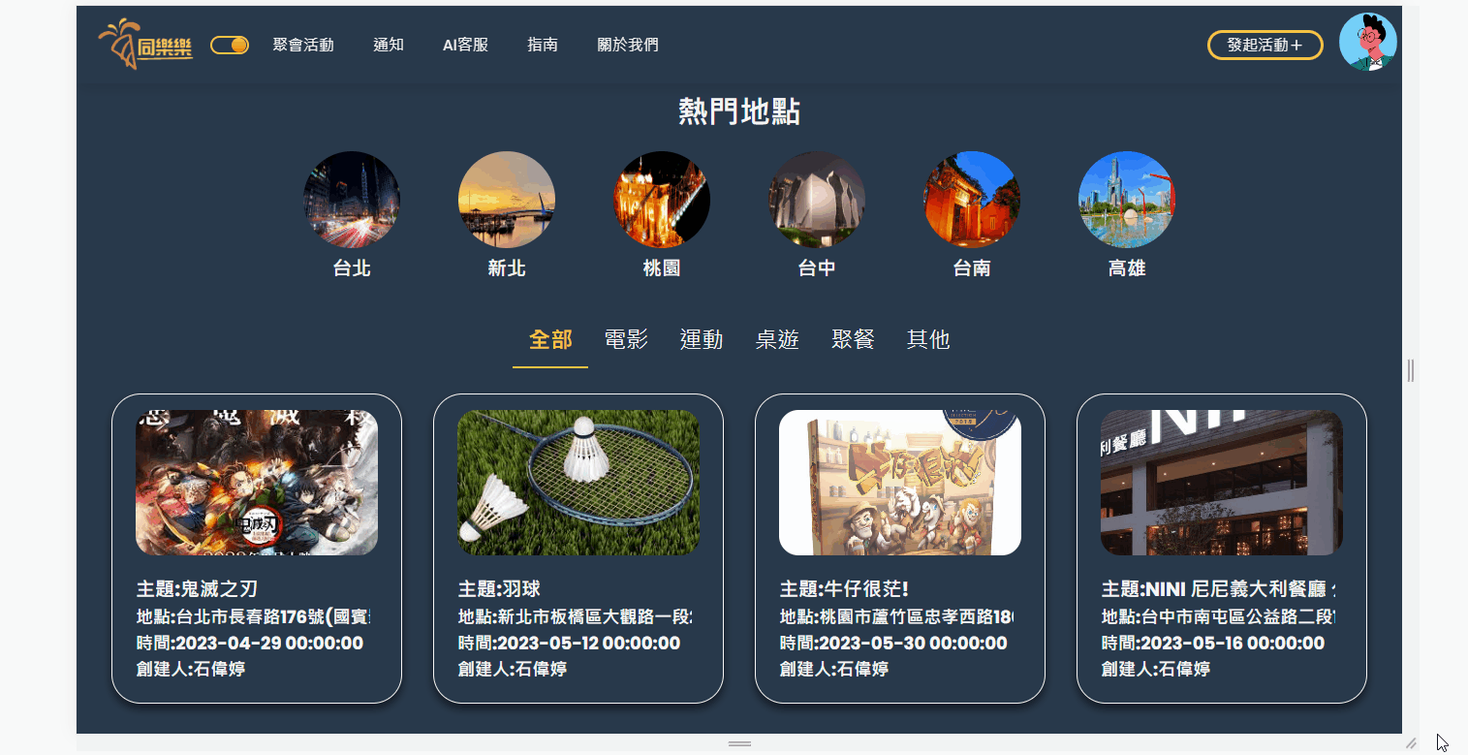
信杰
八
響應式視窗
會依據畫面寬度產生不同的渲染
一 小組分工
二 製作動機
三 logo設計
四 輪播圖
五 色彩規劃
六 開發技術
七 網站架構
八 功能展示

Slide 13


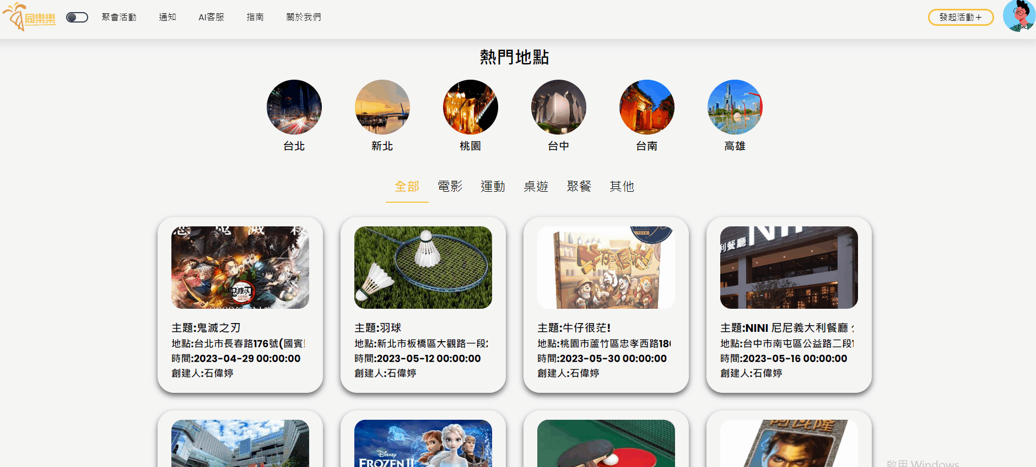
信杰
八
明暗模式
按鈕可以切換明暗模式
以JavaScript控制CSS的Class進行不同的渲染
一 小組分工
二 製作動機
三 logo設計
四 輪播圖
五 色彩規劃
六 開發技術
七 網站架構
八 功能展示

Slide 14
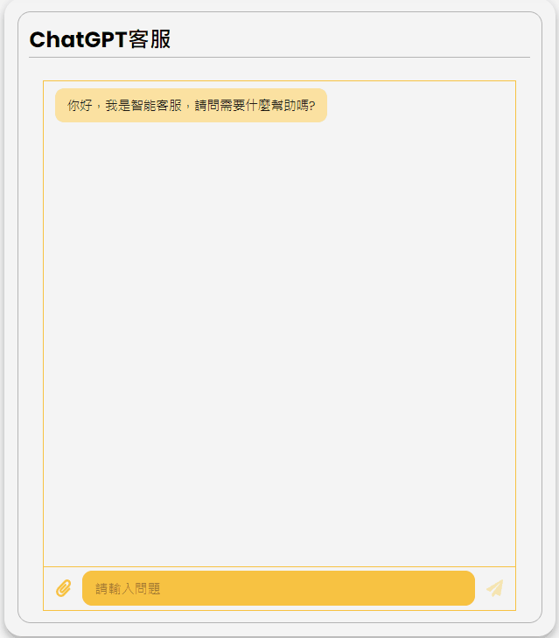
信杰
八
AI客服
以OpenAI所開發的API應用在AI客服聊天室上。
擁有10年社群客服經驗的人設
有進行模型訓練
當用戶的對話內含：
1.開始使用
2.如何發起活動
3.頁面出現錯誤
等等...
AI皆會依訓練資料，進行相對應的回覆，讓用戶得到更加精確的解答。
一 小組分工
二 製作動機
三 logo設計
四 輪播圖
五 色彩規劃
六 開發技術
七 網站架構
八 功能展示

Slide 15
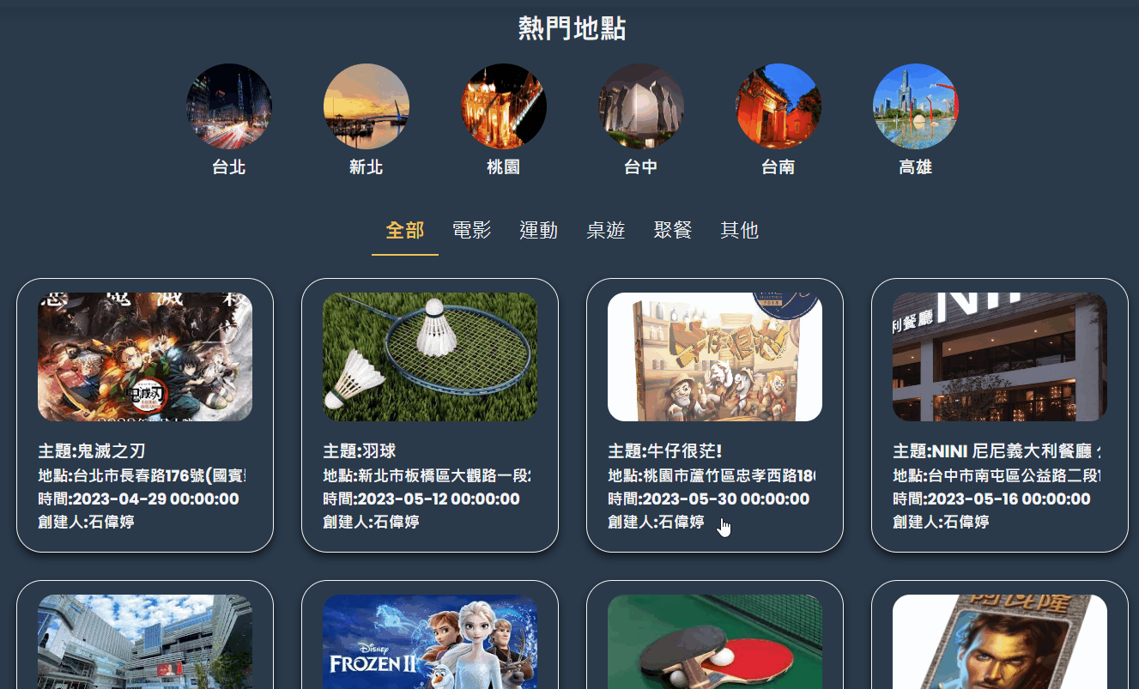
信杰
八
活動內容篩選
首頁活動展示可依「熱門地點」&「熱門類型」進行同步篩選
1. Axios
2. 資料存入useState
3. filter()篩選資料
一 小組分工
二 製作動機
三 logo設計
四 輪播圖
五 色彩規劃
六 開發技術
七 網站架構
八 功能展示

Slide 16
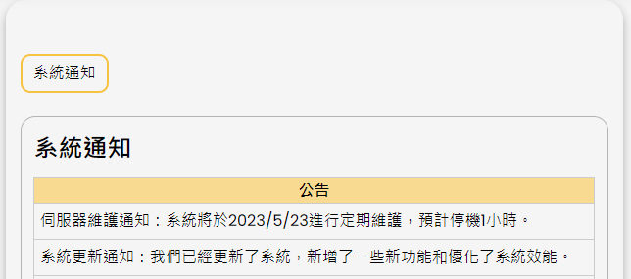
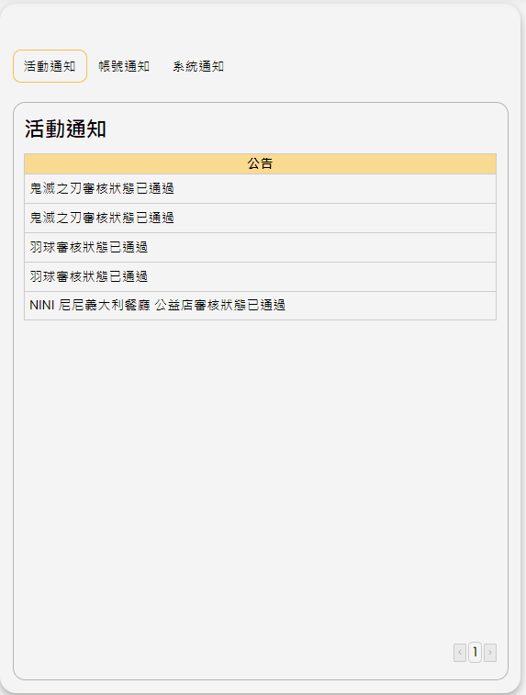
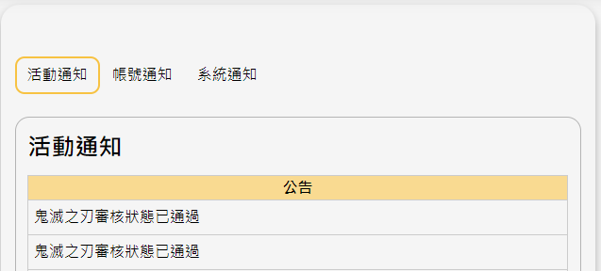
信杰
八
通知頁面
增加登入／未登入的判斷
若未登入，頁面僅會顯示系統通知
如果通知數量 > 15筆
內容會依更新順序呈現在下一頁
一 小組分工
二 製作動機
三 logo設計
四 輪播圖
五 色彩規劃
六 開發技術
七 網站架構
八 功能展示

Slide 17
旋宏
八
登入註冊系統
重設密碼
使用者指南
一 小組分工
二 製作動機
三 logo設計
四 輪播圖
五 色彩規劃
六 開發技術
七 網站架構
八 功能展示

Slide 18
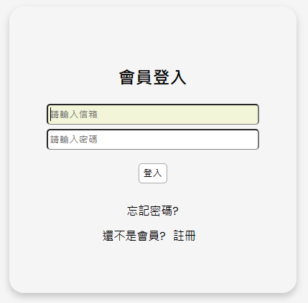
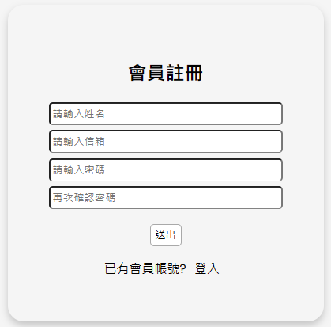
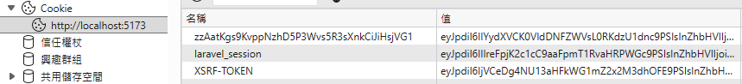
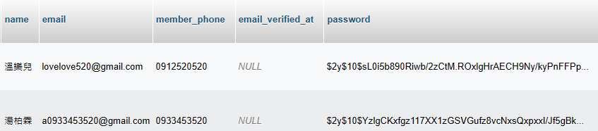
登入驗證
旋宏
八
使用 Laravel Breeze
套件進行登入驗證及
使用者密碼的雜湊處理
以此來增加系統的資訊安全性
一 小組分工
二 製作動機
三 logo設計
四 輪播圖
五 色彩規劃
六 開發技術
七 網站架構
八 功能展示

Slide 19
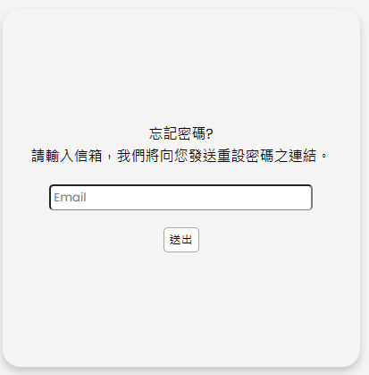
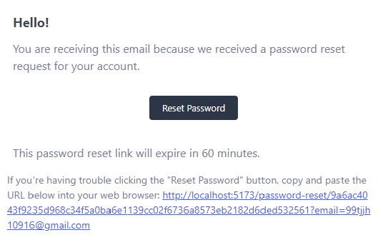
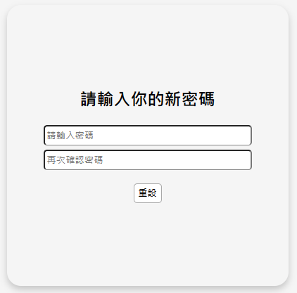
重設密碼
旋宏
八
使用者在要求重設密碼時，系統會建立一個唯一並且有時效的 token，並透過郵件的方式寄送給使用者。
一 小組分工
二 製作動機
三 logo設計
四 輪播圖
五 色彩規劃
六 開發技術
七 網站架構
八 功能展示

Slide 20
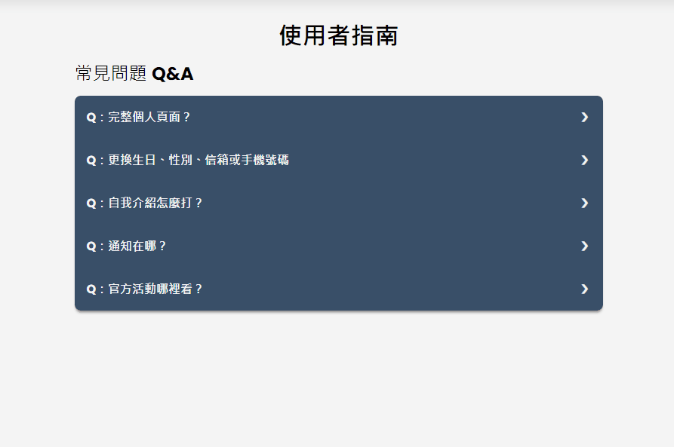
旋宏
八
使用者指南
讓使用者可以查詢常見問題並取得相對應的答案。
一 小組分工
二 製作動機
三 logo設計
四 輪播圖
五 色彩規劃
六 開發技術
七 網站架構
八 功能展示

Slide 21
偉婷
八
報名通知提示
編輯會員資料
會員活動狀態
一 小組分工
二 製作動機
三 logo設計
四 輪播圖
五 色彩規劃
六 開發技術
七 網站架構
八 功能展示

Slide 22
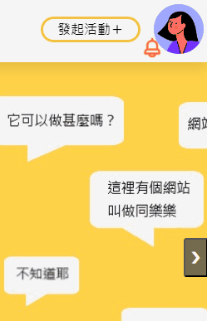
報名通知提示
偉婷
八
透過Axios
抓取資料進行判斷
有人申請出現通知鈴鐺
反則不呈現
一 小組分工
二 製作動機
三 logo設計
四 輪播圖
五 色彩規劃
六 開發技術
七 網站架構
八 功能展示

Slide 23
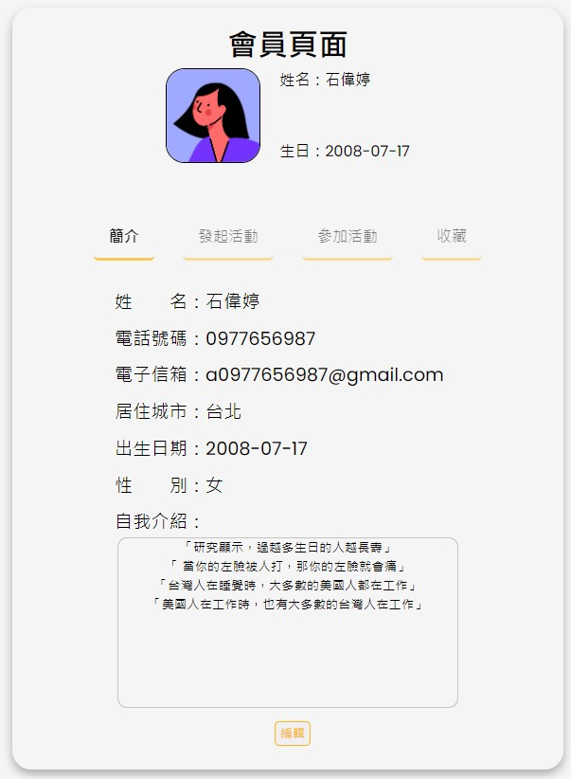
查看會員資料
偉婷
八
編輯會員資料
一 小組分工
二 製作動機
三 logo設計
四 輪播圖
五 色彩規劃
六 開發技術
七 網站架構
八 功能展示

Slide 24
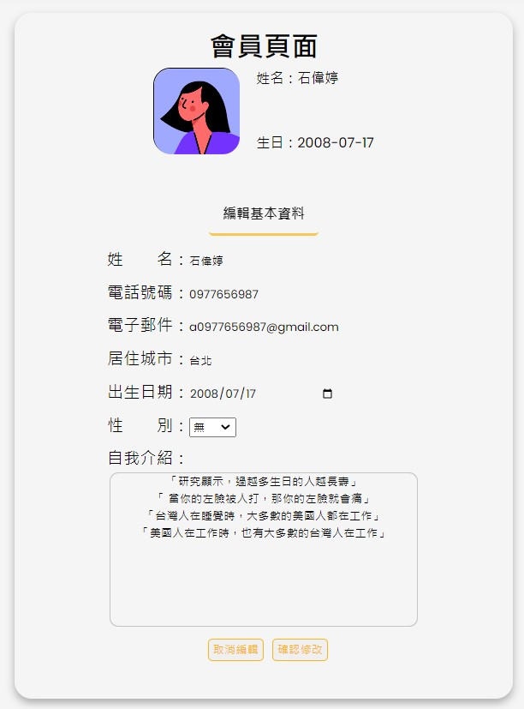
編輯會員資料
偉婷
八
大頭貼照片
透過base64的方式
將圖片轉成文字編碼
渲染在畫面上
修改基本資料
一 小組分工
二 製作動機
三 logo設計
四 輪播圖
五 色彩規劃
六 開發技術
七 網站架構
八 功能展示

Slide 25
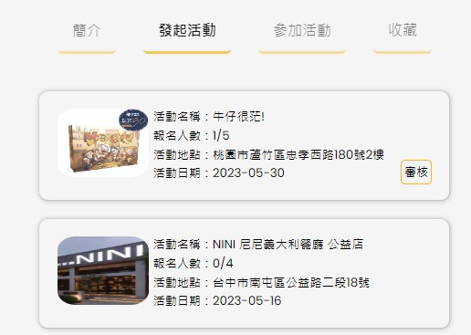
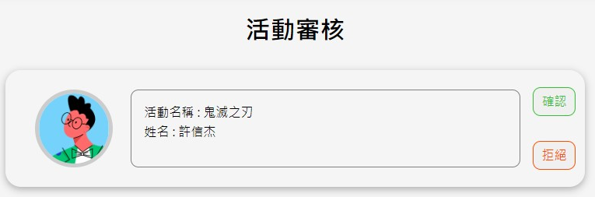
查看發起活動
偉婷
八
有人報名
無人報名
確認或拒絕該成員參加
一 小組分工
二 製作動機
三 logo設計
四 輪播圖
五 色彩規劃
六 開發技術
七 網站架構
八 功能展示

Slide 26
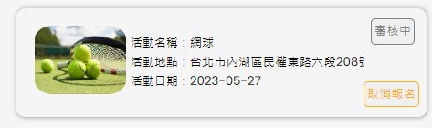
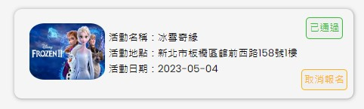
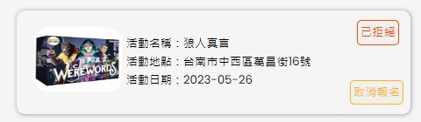
參加活動狀態
偉婷
八
透過抓取資料庫欄位內容
判斷參加的活動狀態
再呈現對應的樣式
一 小組分工
二 製作動機
三 logo設計
四 輪播圖
五 色彩規劃
六 開發技術
七 網站架構
八 功能展示

Slide 27
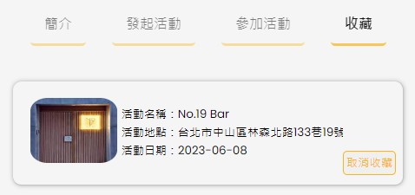
查看收藏活動
偉婷
八
點選取消收藏
透過delete方法刪除此筆資料
一 小組分工
二 製作動機
三 logo設計
四 輪播圖
五 色彩規劃
六 開發技術
七 網站架構
八 功能展示

Slide 28
瑞澤
八
舉辦活動
活動內容細項
預覽填寫內容
一 小組分工
二 製作動機
三 logo設計
四 輪播圖
五 色彩規劃
六 開發技術
七 網站架構
八 功能展示

Slide 29
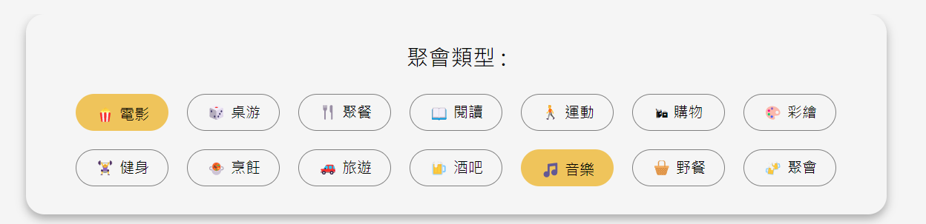
瑞澤
八
選擇活動類型(可以複選，有利於在主頁過濾特定的活動)
一 小組分工
二 製作動機
三 logo設計
四 輪播圖
五 色彩規劃
六 開發技術
七 網站架構
八 功能展示

Slide 30
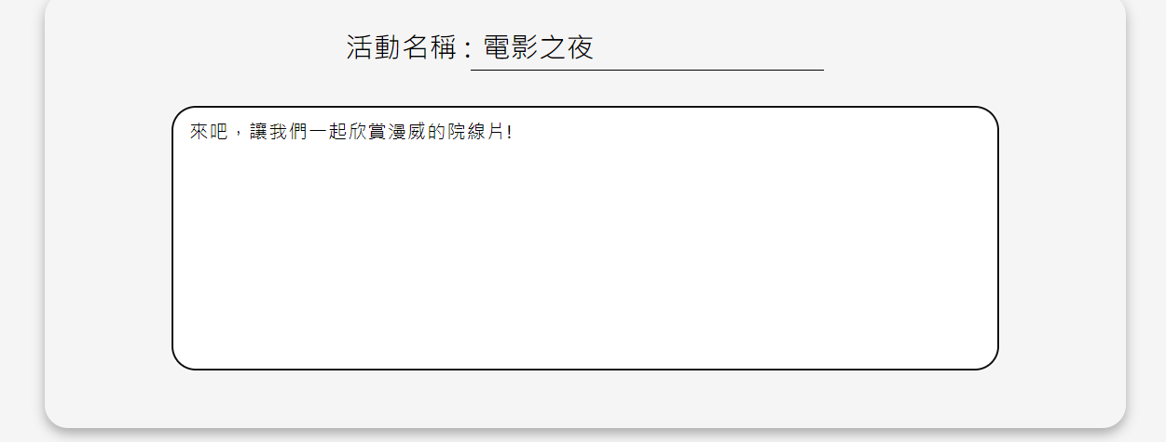
瑞澤
八
活動簡述限定輸入的字數
一 小組分工
二 製作動機
三 logo設計
四 輪播圖
五 色彩規劃
六 開發技術
七 網站架構
八 功能展示

Slide 31
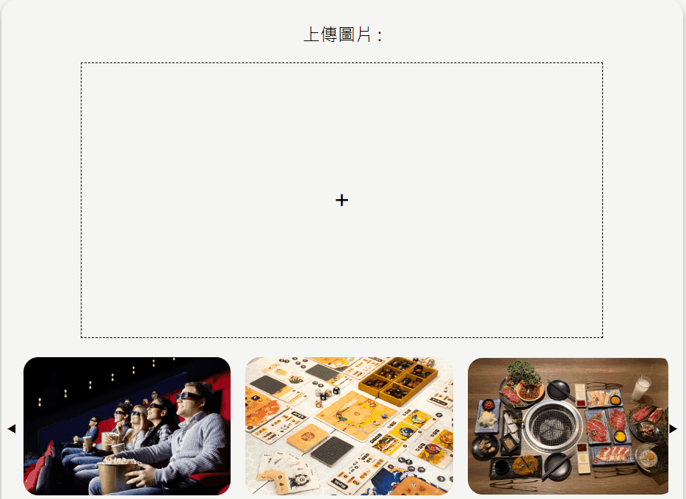
瑞澤
八
上傳圖片，可以使用預設圖片或是自行上傳
一 小組分工
二 製作動機
三 logo設計
四 輪播圖
五 色彩規劃
六 開發技術
七 網站架構
八 功能展示

Slide 32
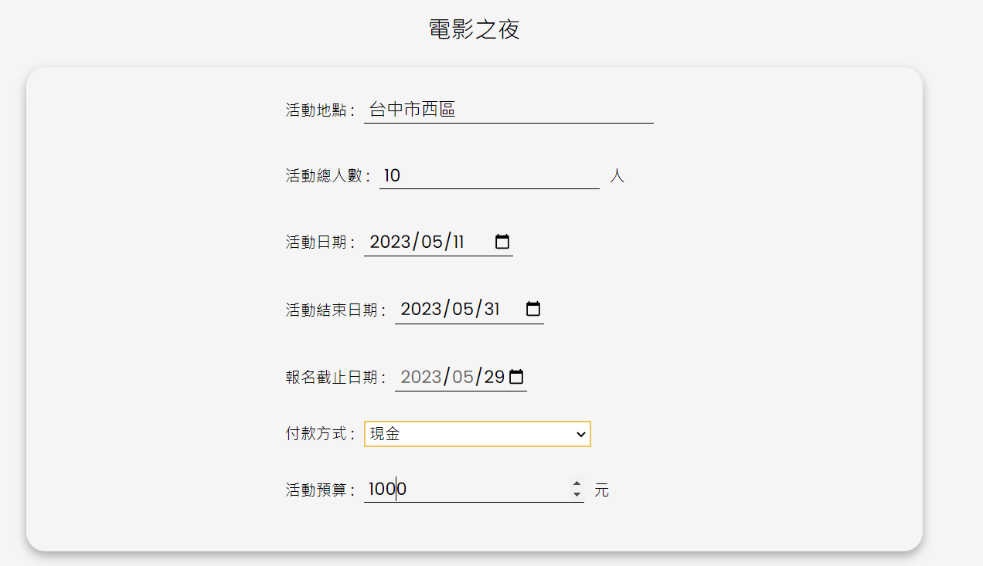
瑞澤
八
地點將會透過api轉成經緯度，提供使用者定位
一 小組分工
二 製作動機
三 logo設計
四 輪播圖
五 色彩規劃
六 開發技術
七 網站架構
八 功能展示

Slide 33
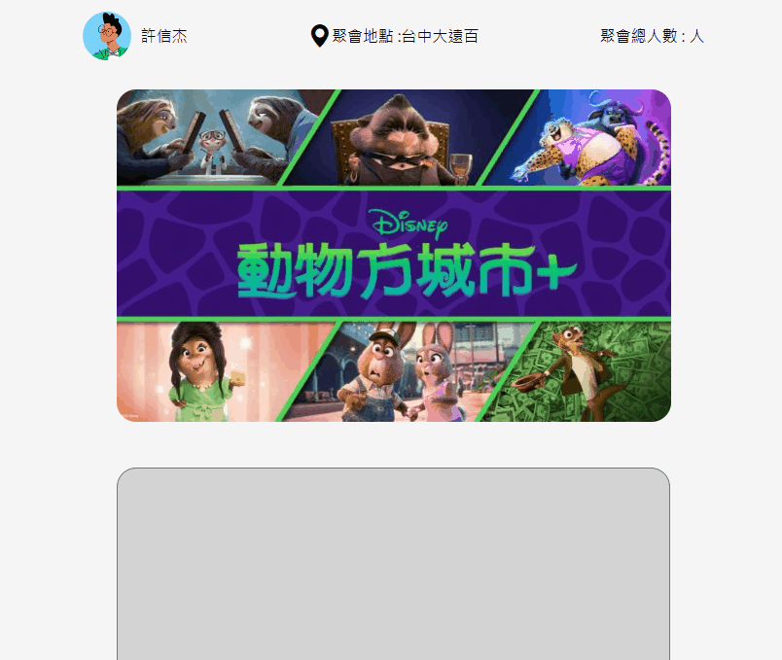
瑞澤
八
透過API將地標轉換為經緯度
點擊名稱後可定位地圖並提供使用者查看
一 小組分工
二 製作動機
三 logo設計
四 輪播圖
五 色彩規劃
六 開發技術
七 網站架構
八 功能展示

Slide 34
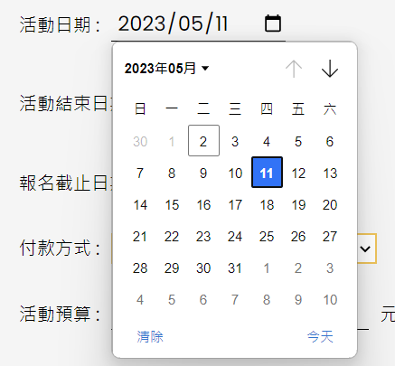
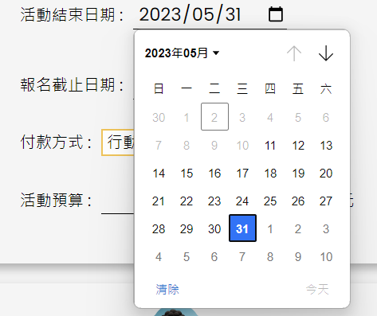
瑞澤
八
結束日期會因為開始日期的設定限縮選擇範圍
一 小組分工
二 製作動機
三 logo設計
四 輪播圖
五 色彩規劃
六 開發技術
七 網站架構
八 功能展示

Slide 35
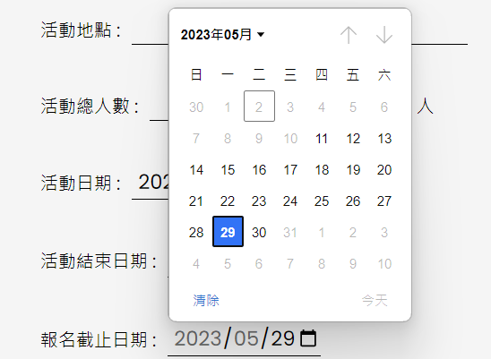
瑞澤
八
報名截止日期則是限制為活動結束前一天
一 小組分工
二 製作動機
三 logo設計
四 輪播圖
五 色彩規劃
六 開發技術
七 網站架構
八 功能展示

Slide 36

瑞澤
八
在預覽頁面，會計算出報名的倒數天數
一 小組分工
二 製作動機
三 logo設計
四 輪播圖
五 色彩規劃
六 開發技術
七 網站架構
八 功能展示

Slide 37
明哲
八
查看活動介面
活動按鍵身分識別
顯示參加人員
活動留言功能
一 小組分工
二 製作動機
三 logo設計
四 輪播圖
五 色彩規劃
六 開發技術
七 網站架構
八 功能展示

Slide 38
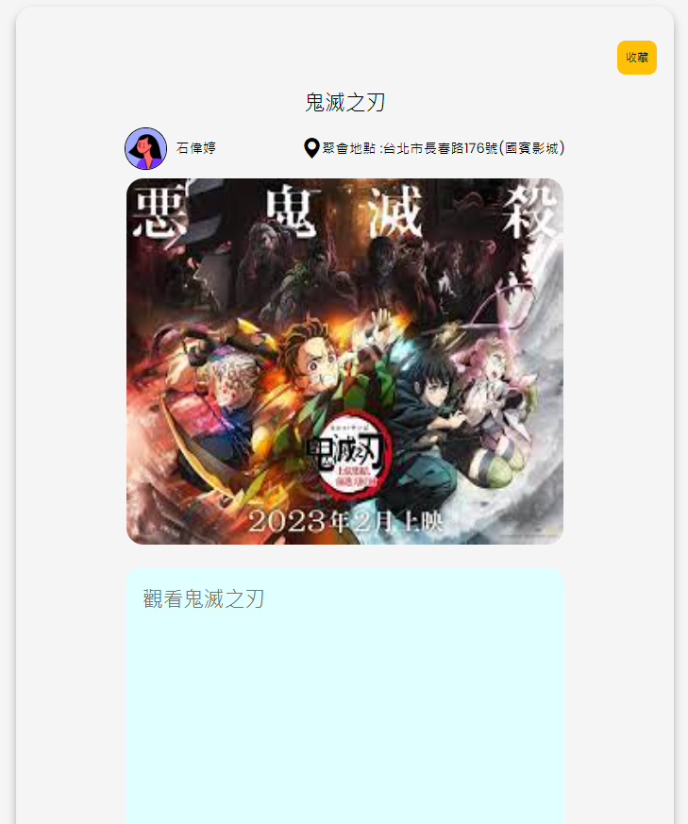
明哲
八
收藏之後
可到個人頁面觀看
一 小組分工
二 製作動機
三 logo設計
四 輪播圖
五 色彩規劃
六 開發技術
七 網站架構
八 功能展示

Slide 39
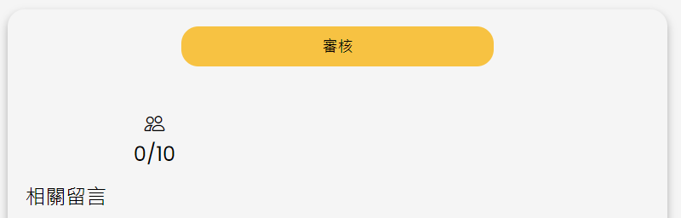
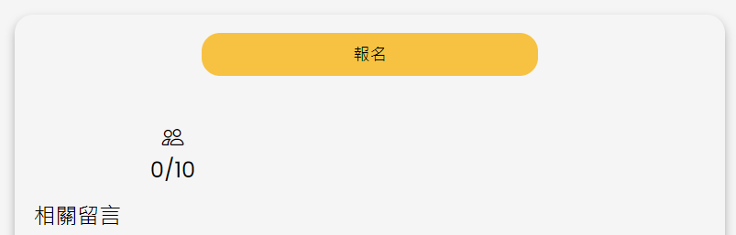
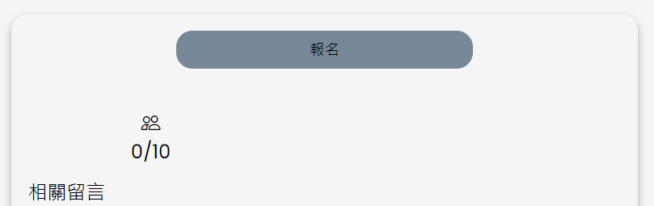
明哲
八
主辦人顯示審核
登入者顯示報名
未登入時 按鈕灰色 不能使用
一 小組分工
二 製作動機
三 logo設計
四 輪播圖
五 色彩規劃
六 開發技術
七 網站架構
八 功能展示

Slide 40
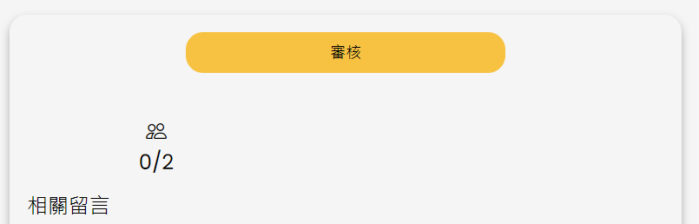
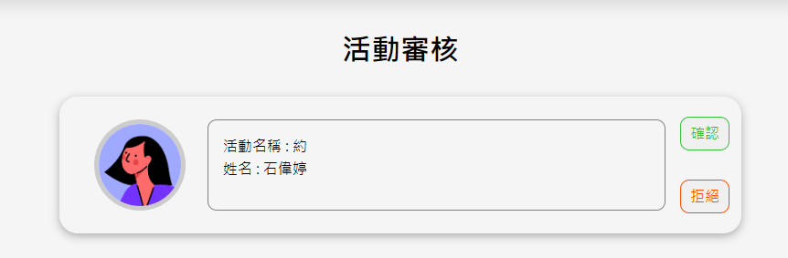
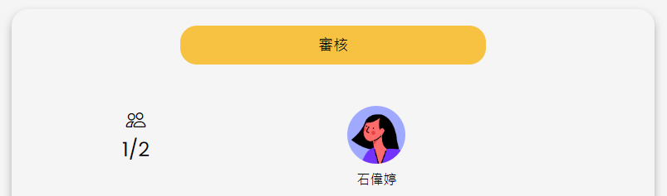
明哲
八
審核按鈕
跳轉到活動審核
確認完畢
顯示頭像
一 小組分工
二 製作動機
三 logo設計
四 輪播圖
五 色彩規劃
六 開發技術
七 網站架構
八 功能展示

Slide 41
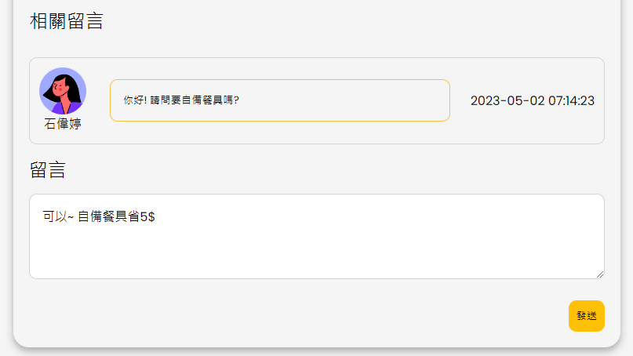
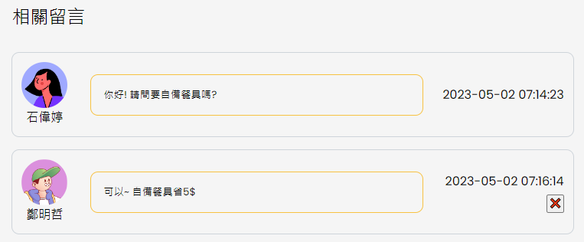
明哲
八
留言發送
顯示頭像、留言、時間
一 小組分工
二 製作動機
三 logo設計
四 輪播圖
五 色彩規劃
六 開發技術
七 網站架構
八 功能展示

Slide 42
八
流程展示(DEMO)
一 小組分工
二 製作動機
三 logo設計
四 輪播圖
五 色彩規劃
六 開發技術
七 網站架構
八 功能展示

Slide 43


八
人物設定
男同學：湯柏霖
喜好：超級瑪莉歐
動機：想找人看電影
條件：在台中
是否使用過平台：有
女同學：溫樂兒
喜好：超級瑪莉歐
動機：想找人看電影
條件：預算600內
是否使用過平台：無
一 小組分工
二 製作動機
三 logo設計
四 輪播圖
五 色彩規劃
六 開發技術
七 網站架構
八 功能展示

Slide 44
八
一 小組分工
二 製作動機
三 logo設計
四 輪播圖
五 色彩規劃
六 開發技術
七 網站架構
八 功能展示

Slide 45
Thank you！

